Slide 1
The Forest is in Our Hands
Rhododendron Day 2013
Presentation created by the fourth-grade students of Schmitz Park Elementary School Seattle, Washington, U.S.A.

Slide 2
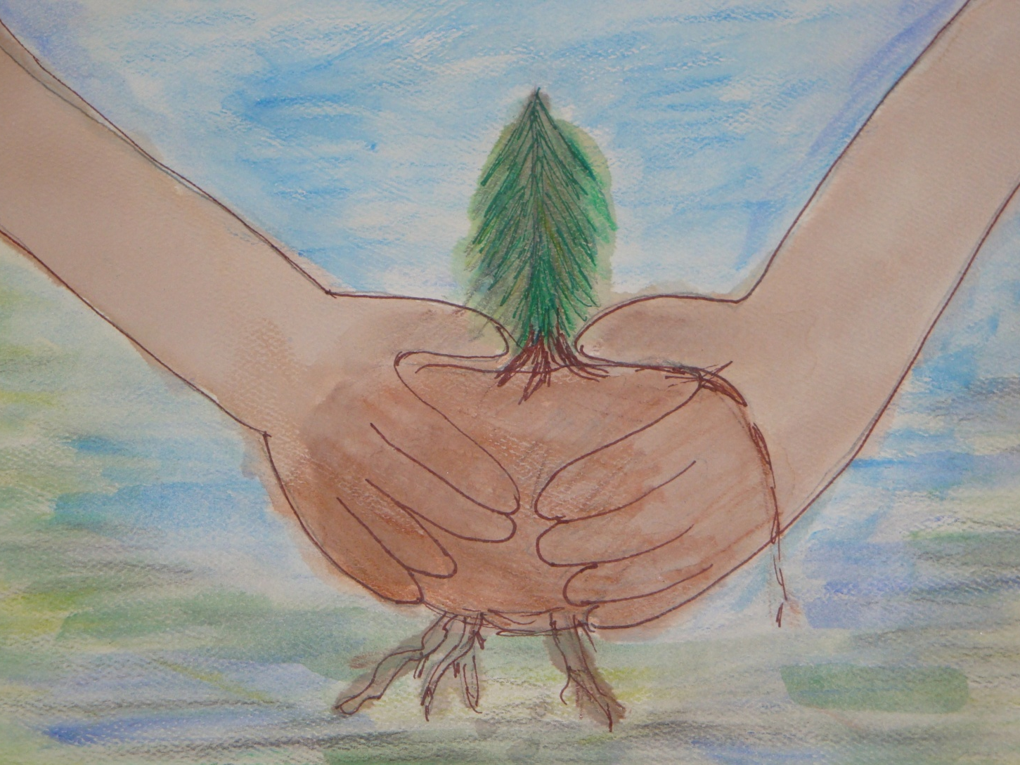
The forest is in our hands.
Лес в наших руках.

Slide 3
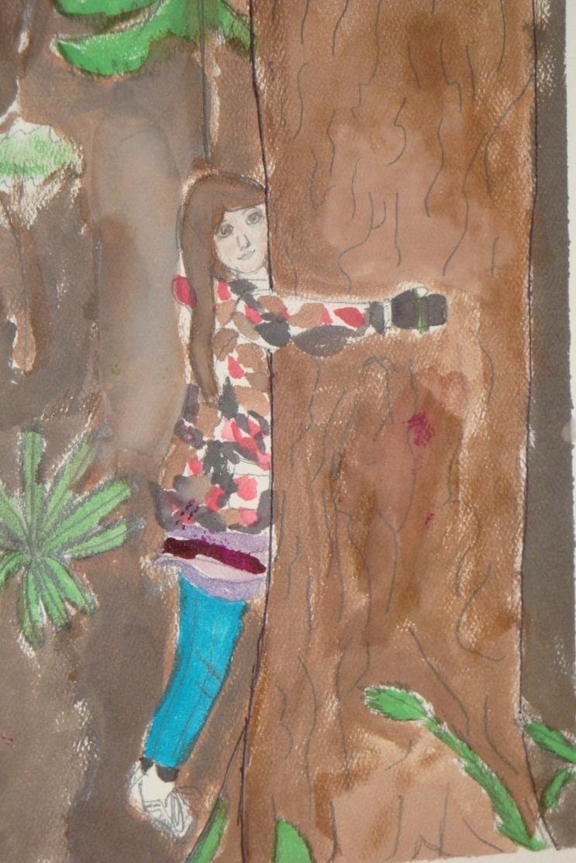
It takes care of us, and we must take care of it.
Он заботится о нас, и нам надо его беречь.

Slide 4
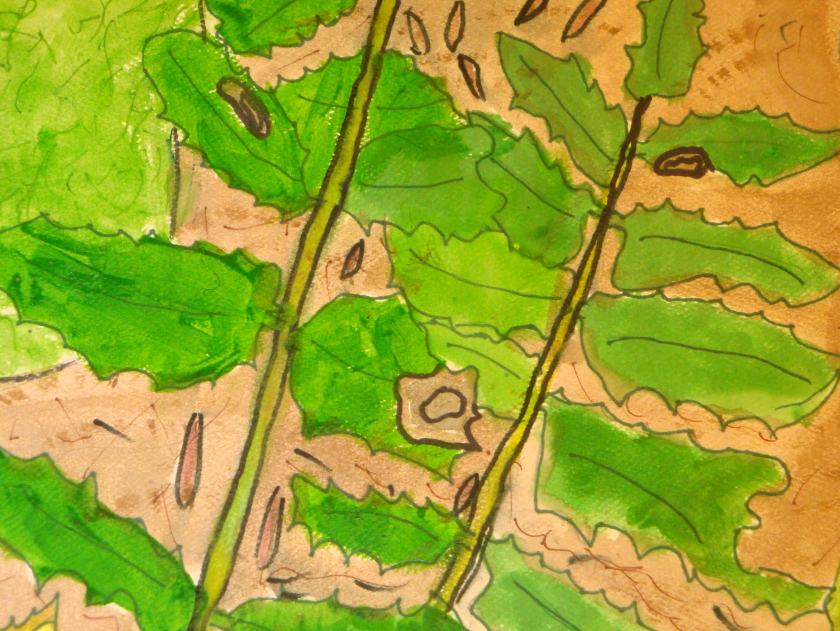
From the understory to the treetops, the forest is alive.
От корней до вершин деревьев лес – живое существо.

Slide 5
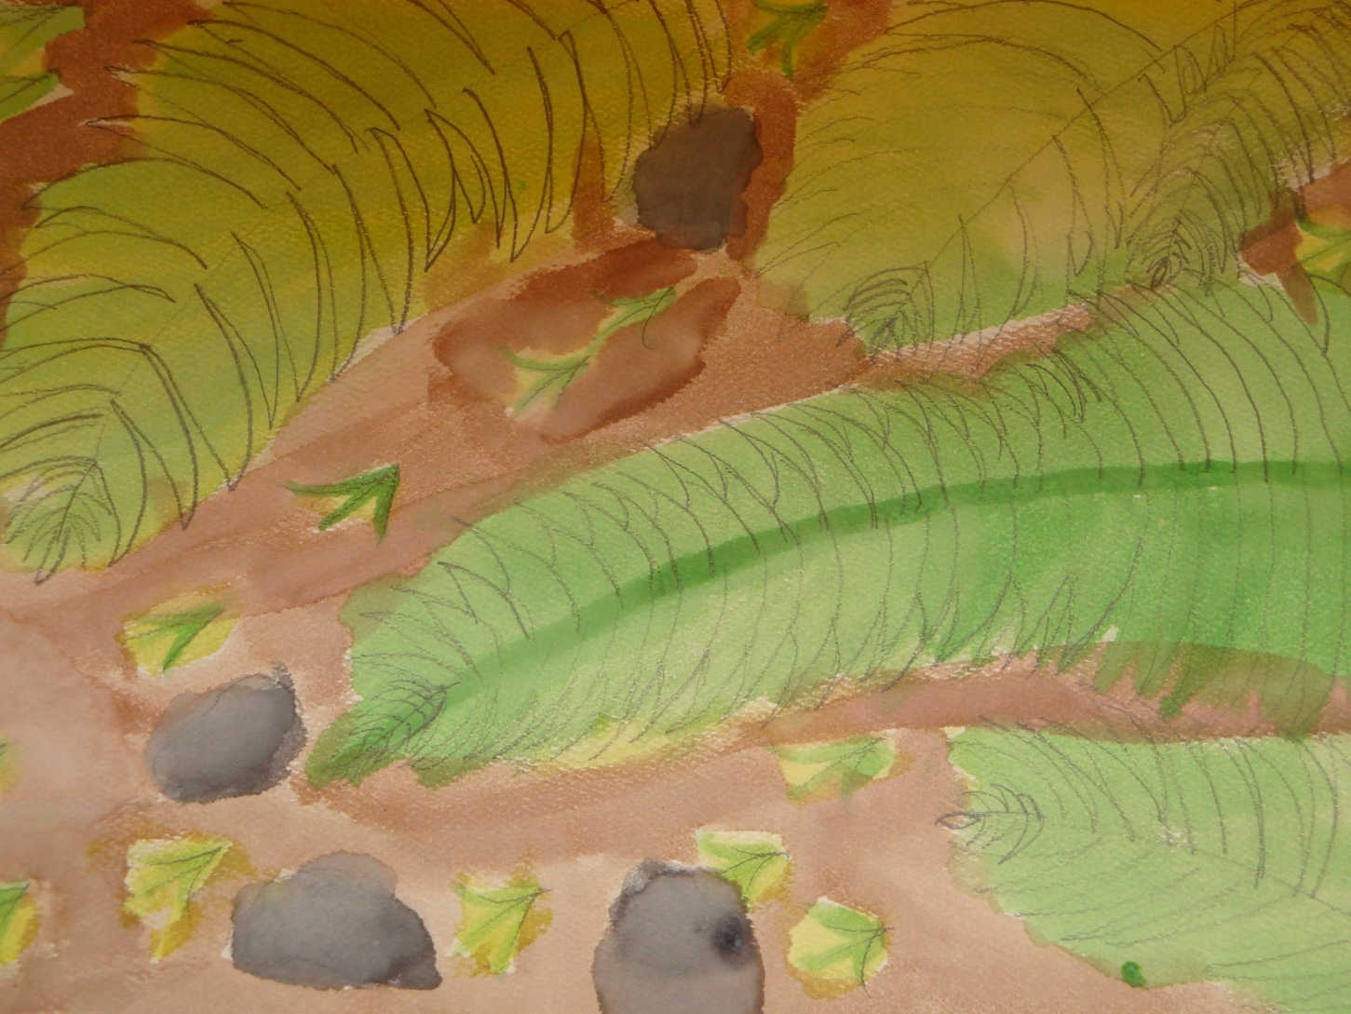
It is home to bugs.
Он является домом для насекомых.

Slide 6
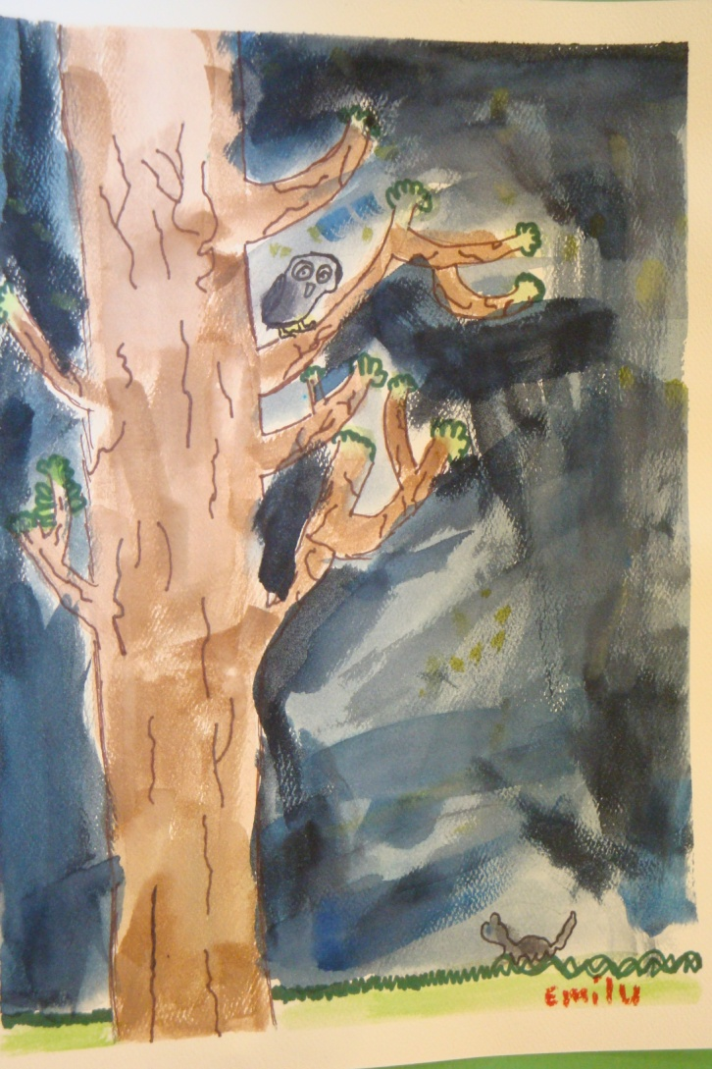
It is home to birds.
Он является домом для птиц.

Slide 7
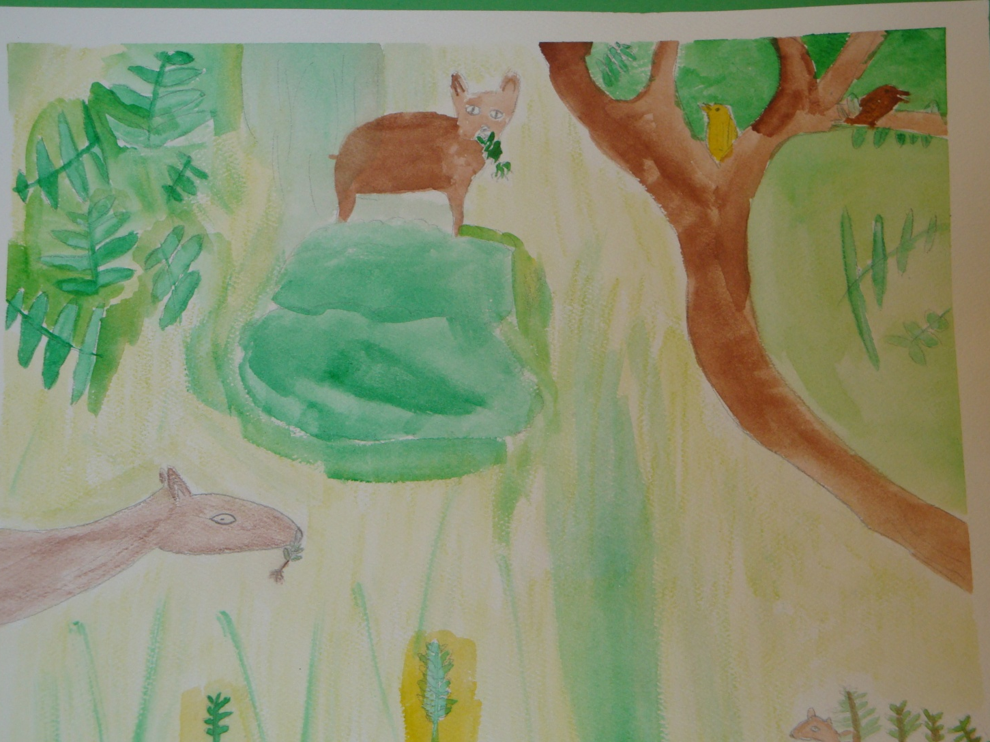
The forest is a home for a diverse community of animals and plants.
Лес -- дом для разных животных и растений.

Slide 8
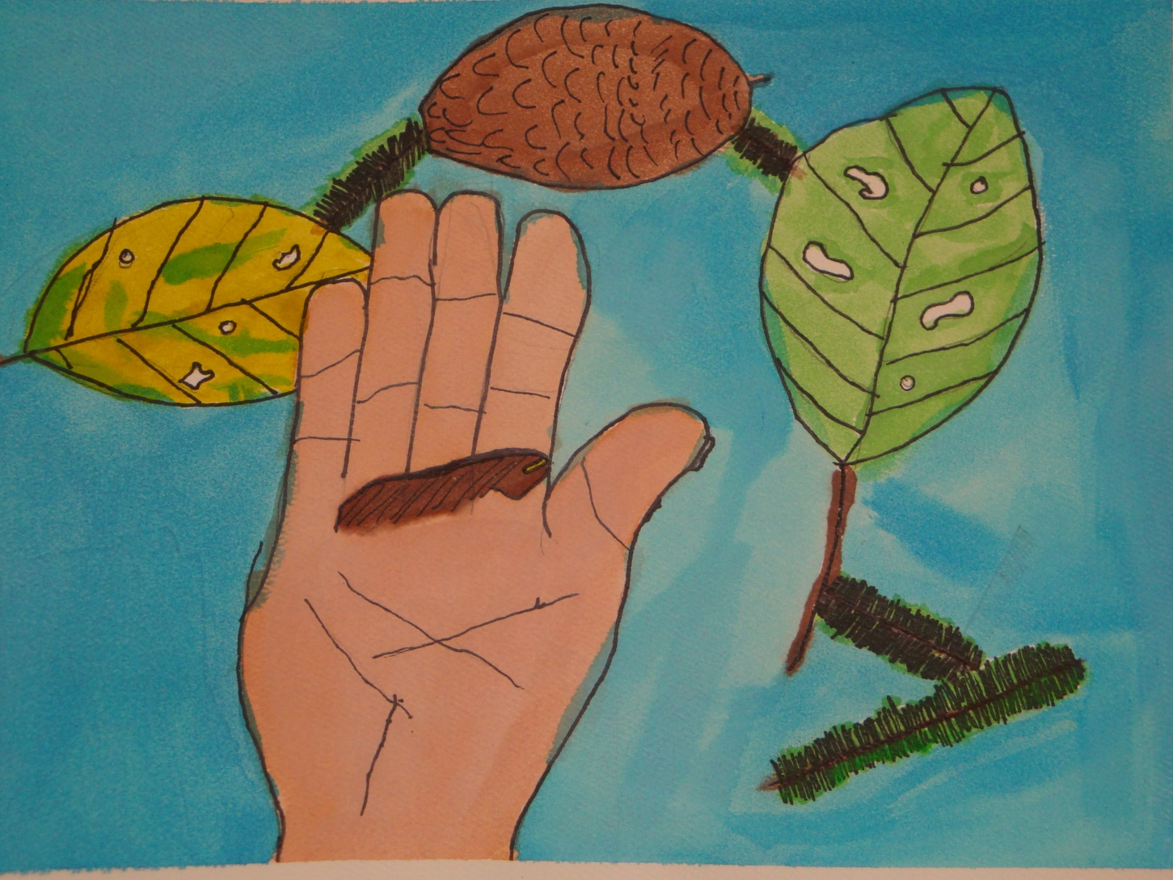
The forest is in constant renewal.
Things die, and others sprout to life.
Лес постоянно обновляется.
Старые органимзмы отмирают, а новые рождаются.

Slide 9
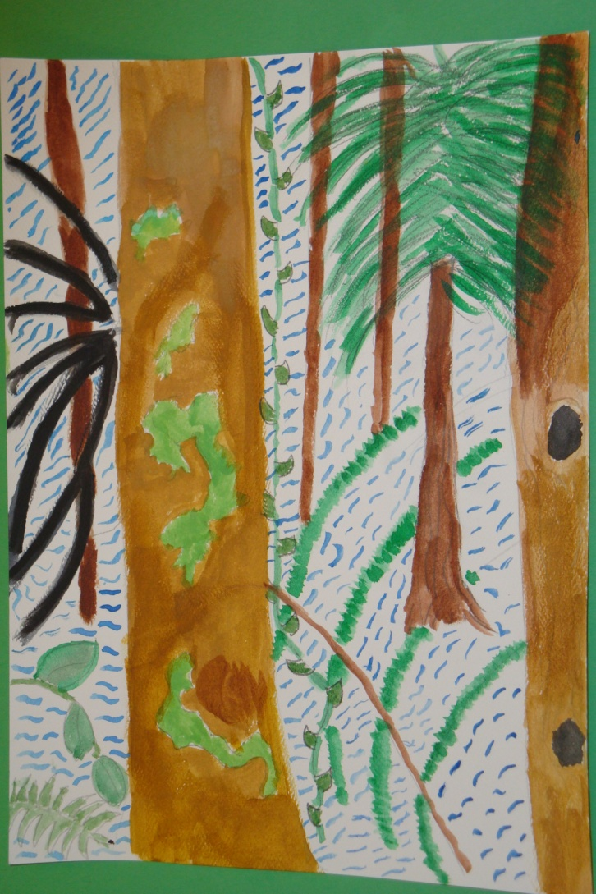
Older trees provide nutrients and cover for younger ones.
Старые деревья обеспечивают питанием и защищают молодой подрост.

Slide 10
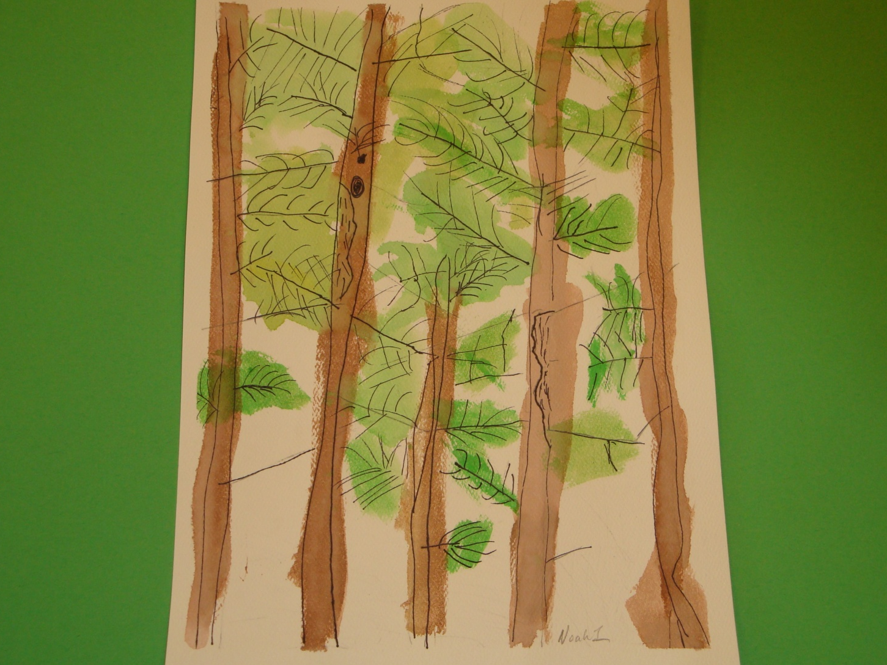
The forest is a filter system for our air.
Лес -- это фильтр для нашего воздуха.

Slide 11
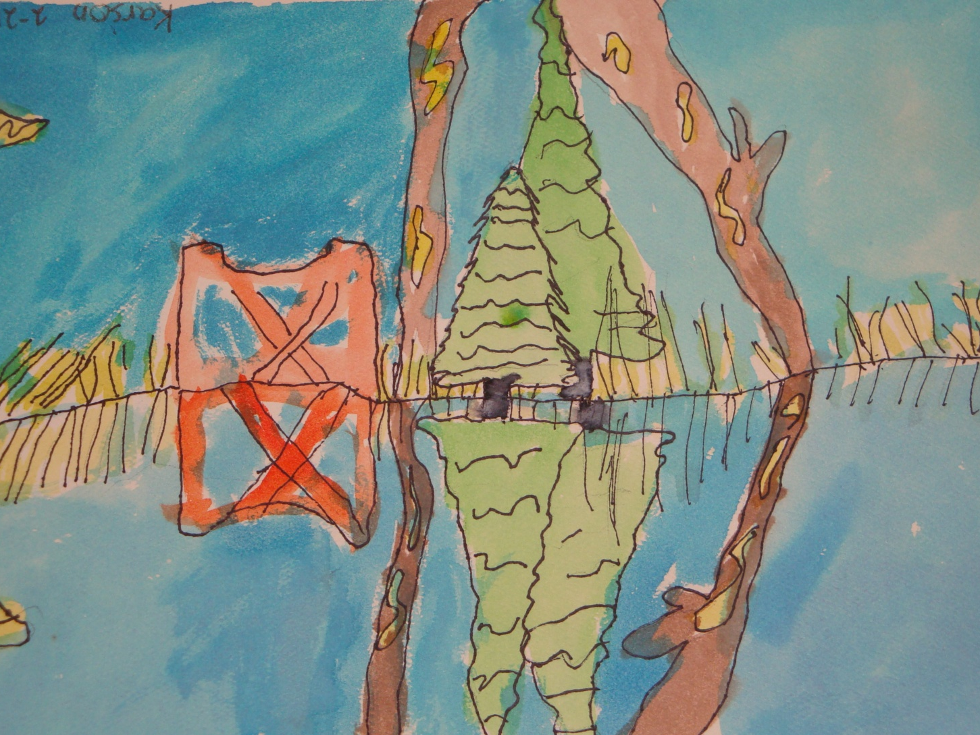
The forest is a filter system for our water.
It keeps our water clean and pure.
Лес -- это фильтр для нашей воды. Он поддерживает чистоту воды.

Slide 12
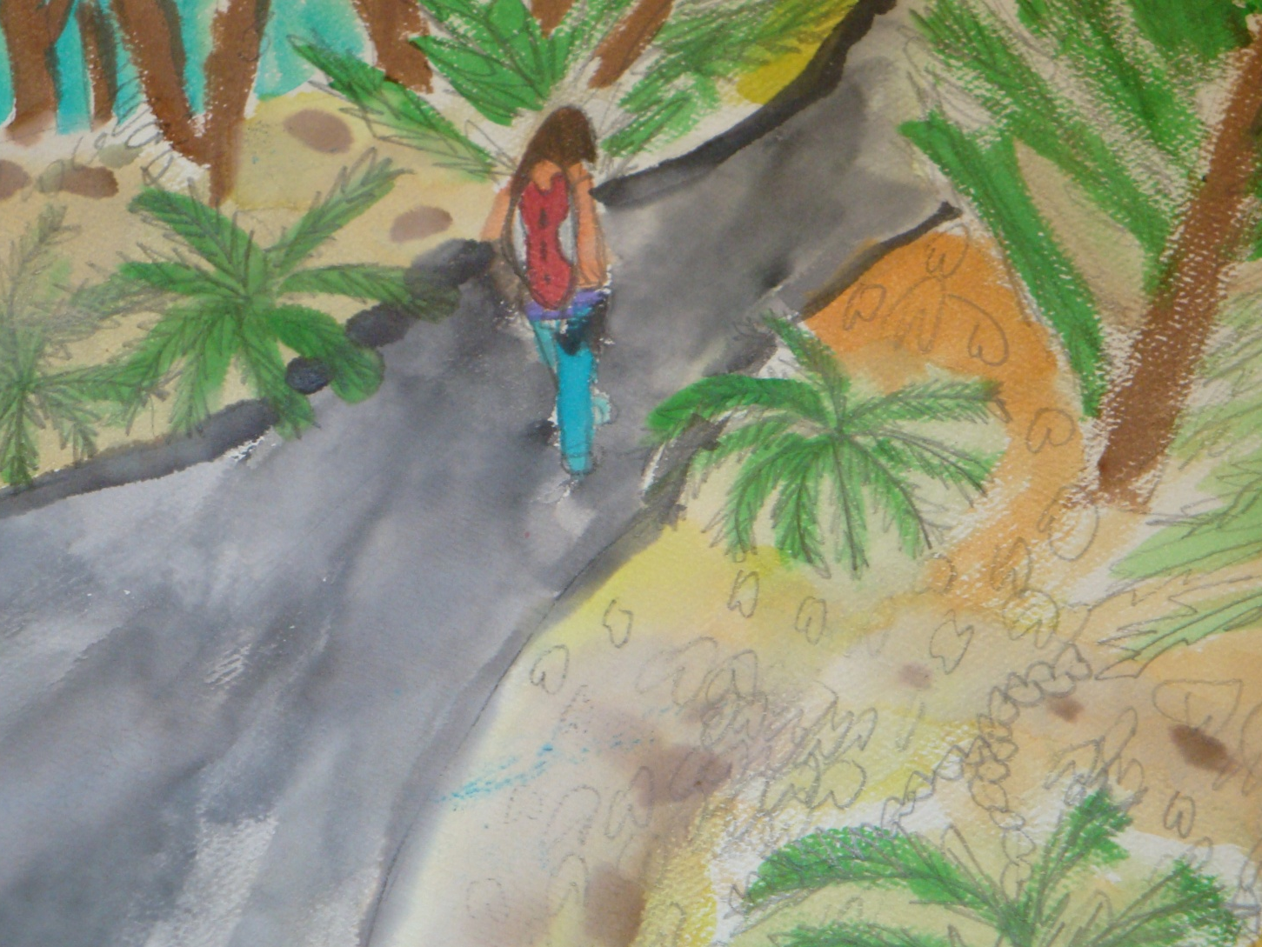
The forest gives us a place to be calm and peaceful.
Лес дает нам тихое и
безопасное убежище .

Slide 13
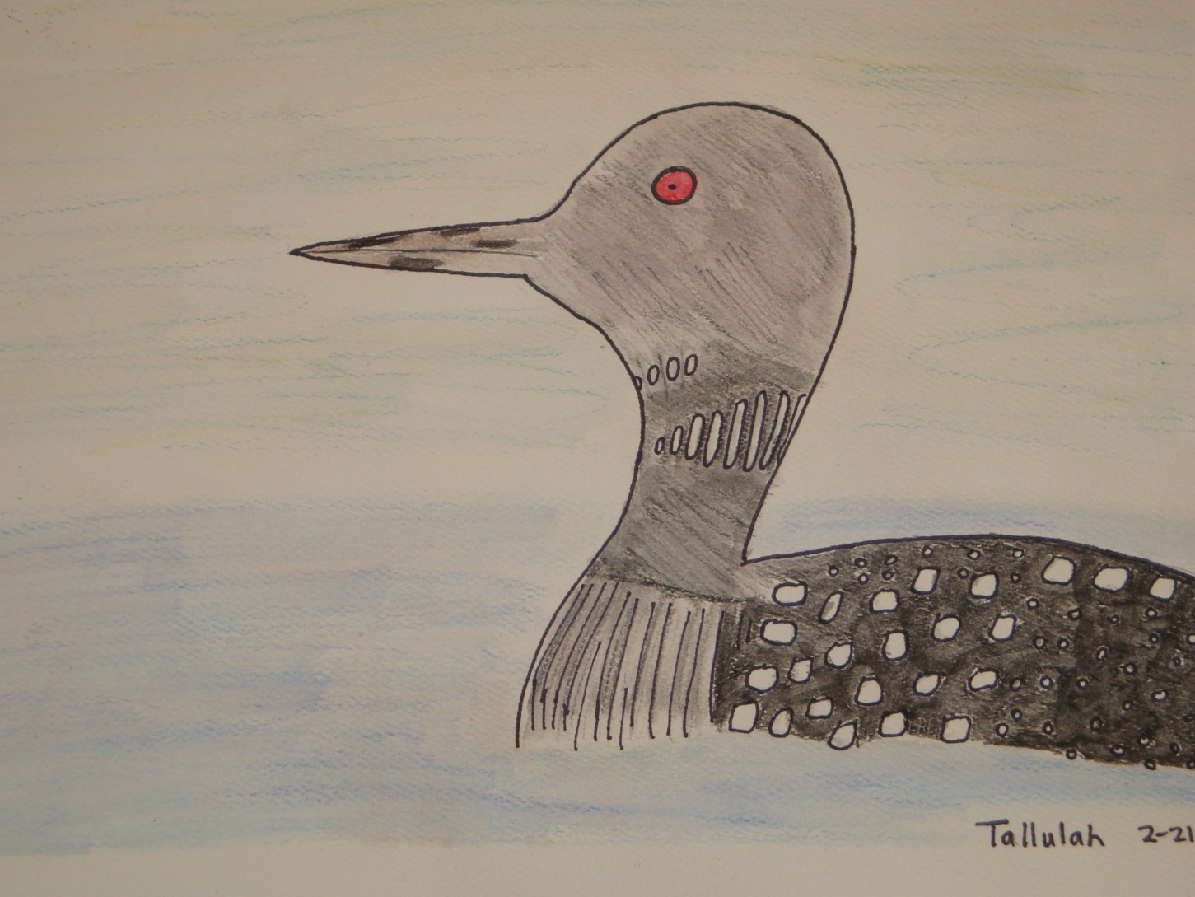
The forest connects one part of the earth to others.
Birds migrate from continent to continent.
We have to save our forests here so the birds can still migrate and raise their families.
Лес соединяет разные элементы земли. Птицы перелетают с континента на континент. Нам надо сохранять лес, чтобы птицы могли перемещаться и растить потомство.

Slide 14
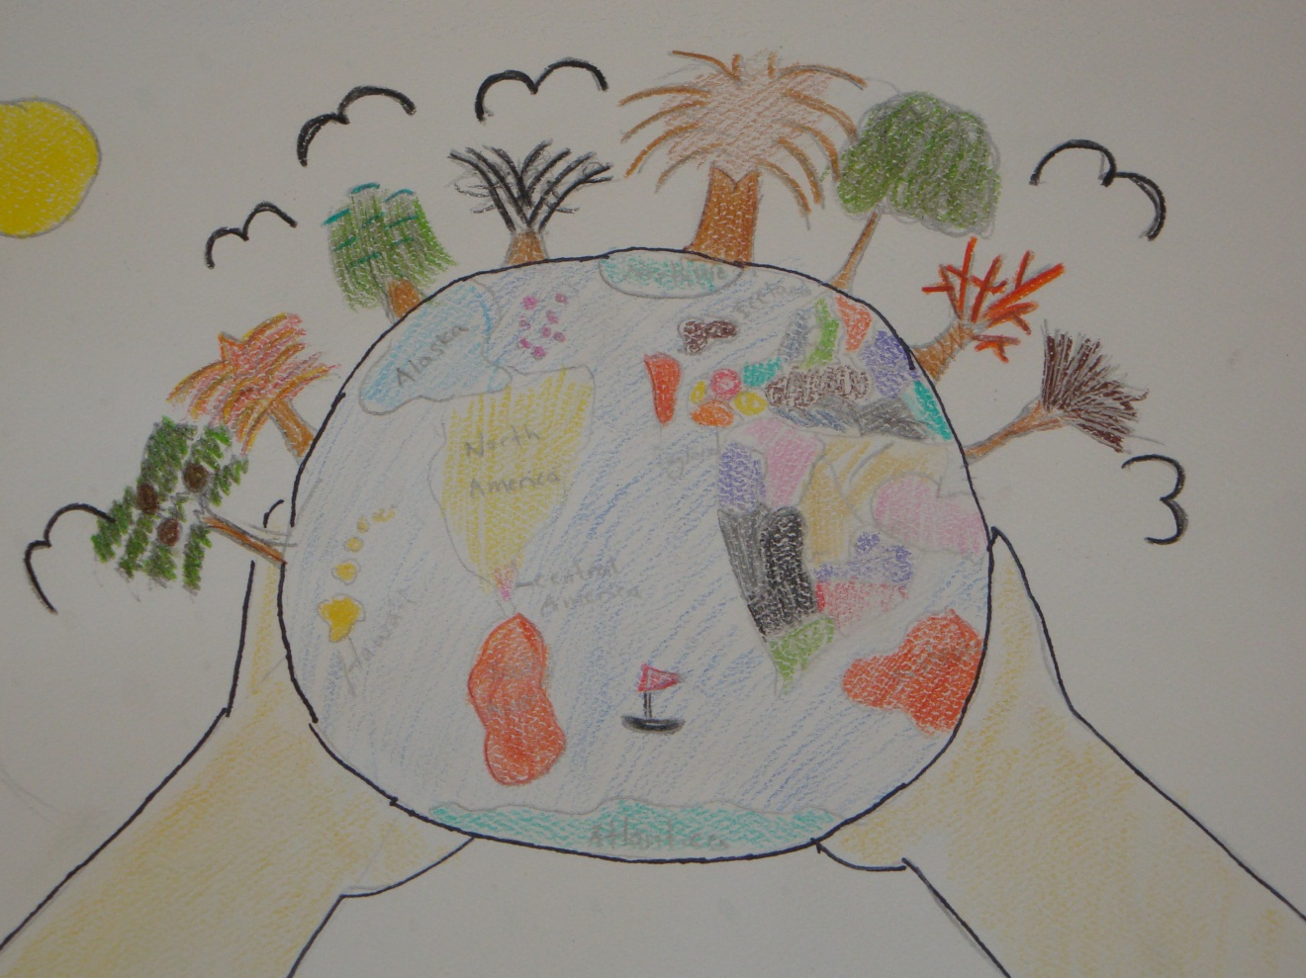
The Forest is in our hands.
The Future of the World is in our Hands.
Лес в наших руках. Будущее мира тоже в наших руках.

Slide 15
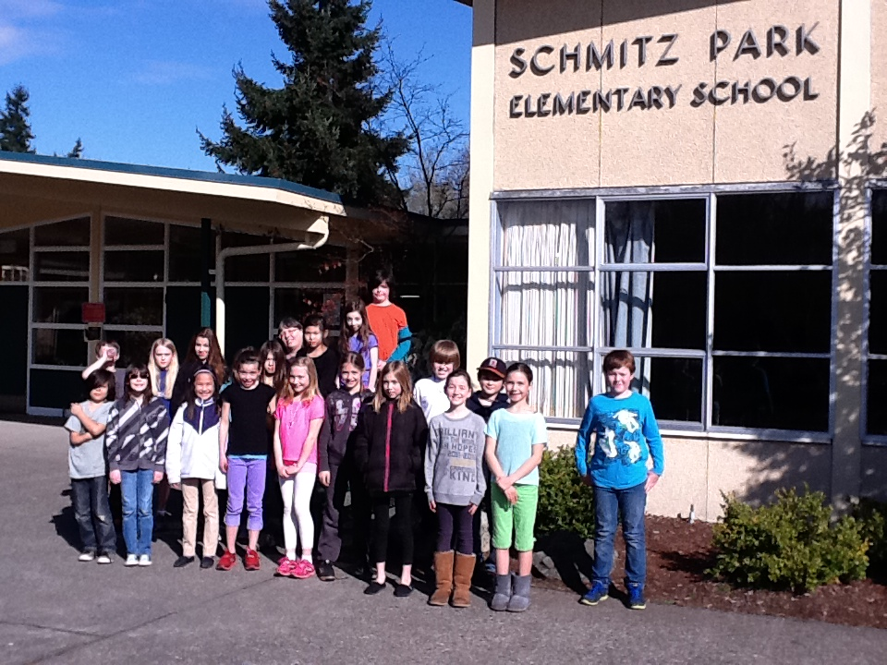
The fourth grade students of Schmitz Park Elementary wholeheartedly thank IslandWood for a wonderful week of learning, exploration, and inspiration!
Четвероклассники школы «Шмитц Парк» сердечно благодарят «АйлэндВуд Оутдор Лернинг Сентер» за чудесные дни учебы, исследований и вдохновения.

Slide 16
Teacher/ Учительница: D. Sophusson/ Д. Софуссон
Translation/ Перевод : Sophia Jessup, fourth grade student/Софии Джэссуп (ученица 4-ого класса). Thanks to Pavel Buzytsky for assistance with our translation./Спасибо Павлу Бузыцкому за помощь с переводом.
Artwork/Рисунки : Emily Bullock-Ryun, Linda Carlson, Karson Drew, Tallulah Fisk, Sirma Hoffman, Evelyn Hootman, Noah Ingenthron, Sophia Jessup, Isabel Johnson, Matthew Murray, Ella Wodrich.

